Slide 1

四技第115414組
救「舊」我的書
APP 媒合 × IoT 智慧書櫃
指導老師
林俊杰 老師
組長
11246063 許凱俊
組員
11246065 陳秉鴻 11246072 連卉媗 11246074 江芸萱

Slide 2
CONTENTS
目 錄
01
02
03
背景與動機
系統架構與技術使用
APP畫面展示
04
05
06
交易爭議處理機制
硬體架構與實體展示
後續規劃
Notes:
參考：2024 NPower招聘會

Slide 3
01
背景與動機
報告人｜連卉媗

Slide 4
現況問題與痛點
PAIN POINTS
大學生每學期需購買大量昂貴教科書，學期結束後書籍往往閒置，造成資源浪費與空間佔用。
面交困難
寄送成本
資訊不對稱
雙方時間難以媒合
存在安全與隱私顧慮
包裝程序繁瑣
物流運費過高
買家難以確認真實書況
筆記與破損程度無從得知
4
Notes:
參考：主簡報22、39
大學生每學期需購買大量昂貴教科書，學期結束後書籍往往閒置，造成資源浪費與空間佔用。本系統聚焦三大現況痛點：

Slide 5
問卷結果分析／樣本概況
SURVEY SAMPLE
500
498
2
500
498
2
總問卷數
有效問卷數
無效問卷數
* 主要調查對象為 18~24 歲在校大學生。
* 問卷共計 18 題，預估作答時間 3 ~ 5 分鐘。
* 共 2 筆問卷因重複填答，認定為無效問卷予以排除。
5
Notes:
參考：2024 NPower招聘會 6

Slide 6
問卷結果分析／核心問題
CORE ISSUES
Q7. 處理書籍時最常遇到的困擾？
寄送流程繁瑣（需包裝、去超商）
26.9%
家裡空間不足，
想清空但懶得處理
35%
在電商平台與買家溝通太耗時
16.2%
21.9%
實體二手店收購價太低
6
Notes:
參考：主簡報191、200

Slide 7
問卷結果分析／核心問題
CORE ISSUES
Q10. 若能改良寄送不便之處，您更傾向哪個方案?
實體儲物櫃
51.4%
現狀即可
24.7%
23.9%
到府收書
7
Notes:
參考：主簡報192、200

Slide 8
競品分析
COMPETITIVE LANDSCAPE
功能 / 平台 | SaveMyBook | 蝦皮 | 旋轉拍賣 | 臉書社團 | Dcard
ISBN 掃描上架 | ✓ | — | — | — | —
即時聊天 | ✓ | ✓ | ✓ | ✓ | ✓
實體智取櫃 | ✓ | ✓ | — | — | —
圖書精準分類 | ✓ | — | — | — | ✓
代幣化交易 | ✓ | — | — | — | —
即時付款 | ✓ | ✓ | ✓ | — | —
會員等級 | ✓ | ✓ | — | — | —
個人化推薦 | ✓ | ✓ | ✓ | — | ✓
8
Notes:
參考：主簡報262

Slide 9
系統目標
SYSTEM GOAL
打造
App 媒合 × IoT 實體櫃
的二手書交易
閉環系統
非同步交易
01
02
流程
自動化
金流與
書況託管
03
9
Notes:
參考：主簡報187、395
非同步交易
賣家隨時將書投入智慧書櫃，買家於空檔時段取書；雙方完全不必碰面，亦無需協調時間。
流程自動化
透過 ISBN 掃描、QR Code 取書、自動推播通知等技術，把繁瑣的二手交易步驟壓縮到最少。
金流與書況託管
平台代收金流並託管於開櫃驗收前；強制拍照建檔，把書況糾紛由「主觀爭議」轉為「客觀比對」。

Slide 10
02
系統架構與技術使用
報告人｜江芸萱

Slide 11
系統架構
SYSTEM ARCHITECTURE
App Layer
⇄
RESTful API
Backend
⇄
MQTT
IoT
11
Notes:
參考：主簡報309

Slide 12



系統架構
SYSTEM ARCHITECTURE
Flutter
CROSS-PLATFORM
App Layer
Android
iOS
12
Backend
IoT
Notes:
參考：主簡報306、382

Slide 13




系統架構
SYSTEM ARCHITECTURE
Node.js
Express.js
RUNTIME
WEB FRAMEWORK
Backend
Prisma ORM
MySQL
DATA LAYER
DATABASE
13
IoT
Notes:
參考：主簡報306、382

Slide 14


系統架構
SYSTEM ARCHITECTURE
ESP32-S3
MCU
IoT
Arduino Core
FIRMWARE
14
Notes:
參考：主簡報306、382

Slide 15
技術使用
TECH STACK
Flutter SDK
Figma
前 端
Frontend
iOS 15.5+
Android 8.0+
15
Notes:
參考：主簡報200

Slide 16
技術使用
TECH STACK
Node.js + Express.js
Prisma ORM
後 端
Backend
MySQL 8.0
NGINX + Cloudflare
16
Notes:
參考：主簡報200

Slide 17
技術使用
TECH STACK
ESP32 + Wi-Fi
Arduino Core
硬 體
Hardware
TMC2209
NEMA 17
17
Notes:
參考：主簡報200

Slide 18




軟硬體整合
END-TO-END FLOW
買家到達
實體書櫃前
App 點擊
「取書」
驗證 GPS &
掃描 QR Code
雲端發送
加密訊號
馬達帶動
櫃門開啟
18
Notes:
參考：主簡報66

Slide 19
03
APP畫面展示
報告人｜陳秉鴻

Slide 20
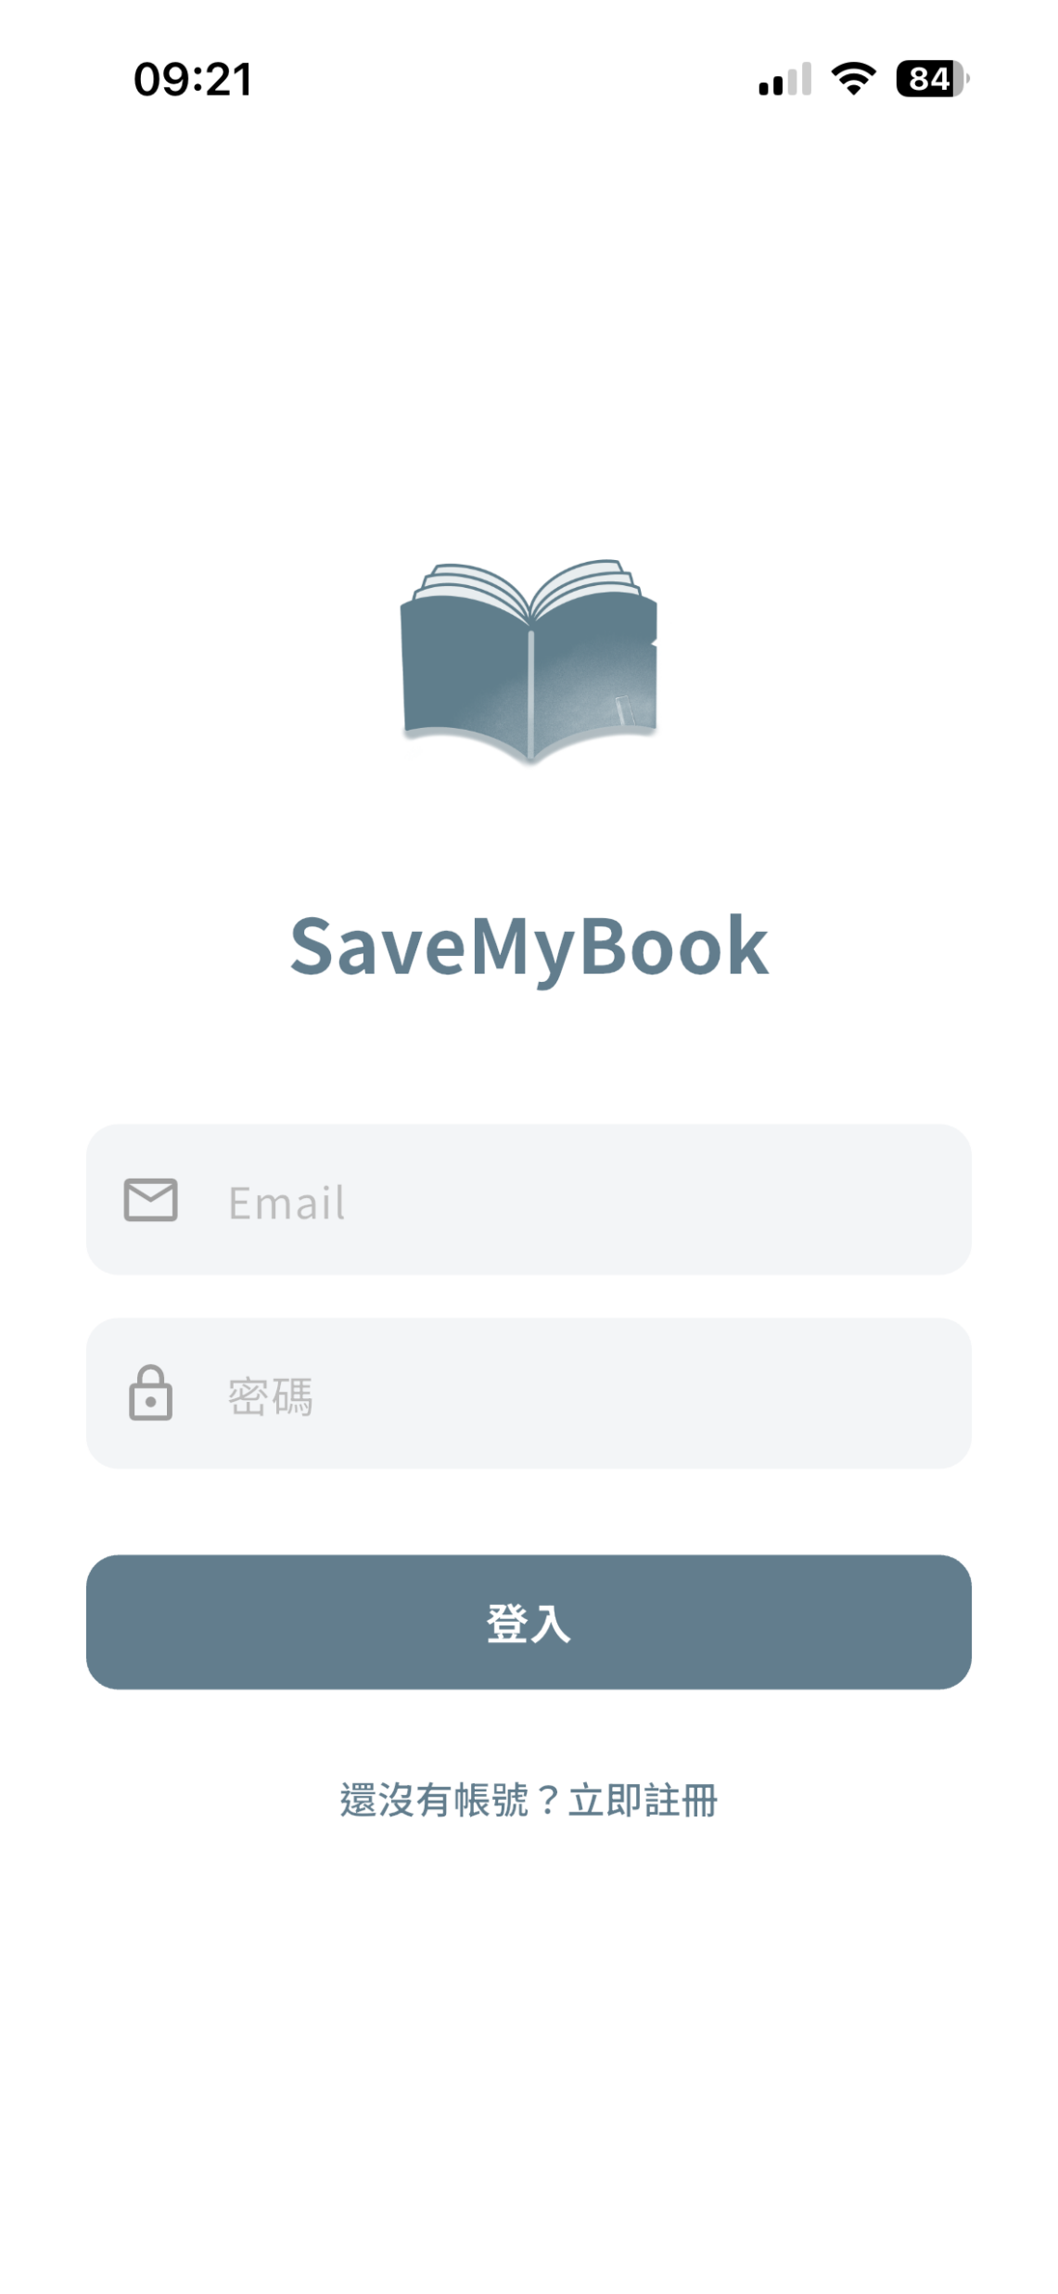
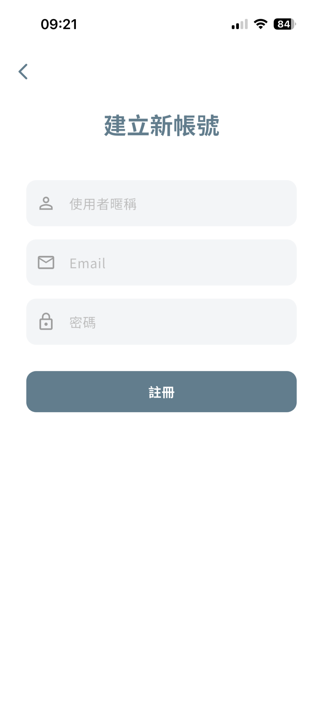
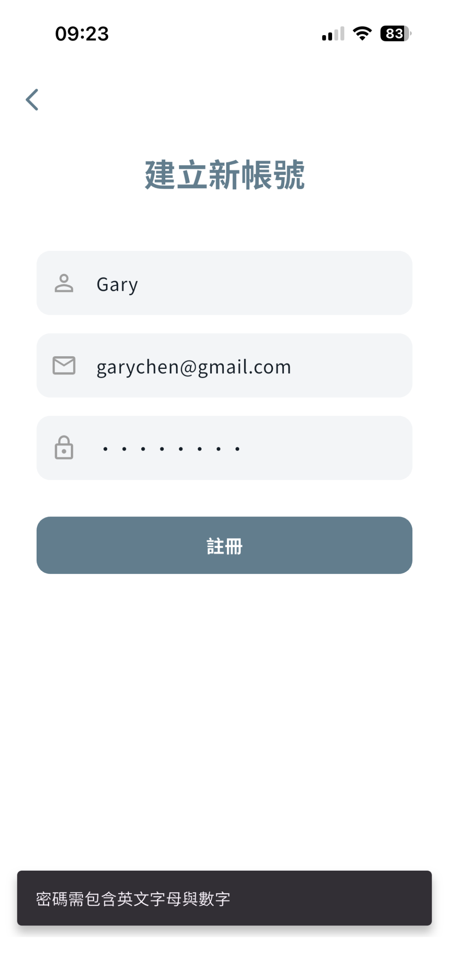
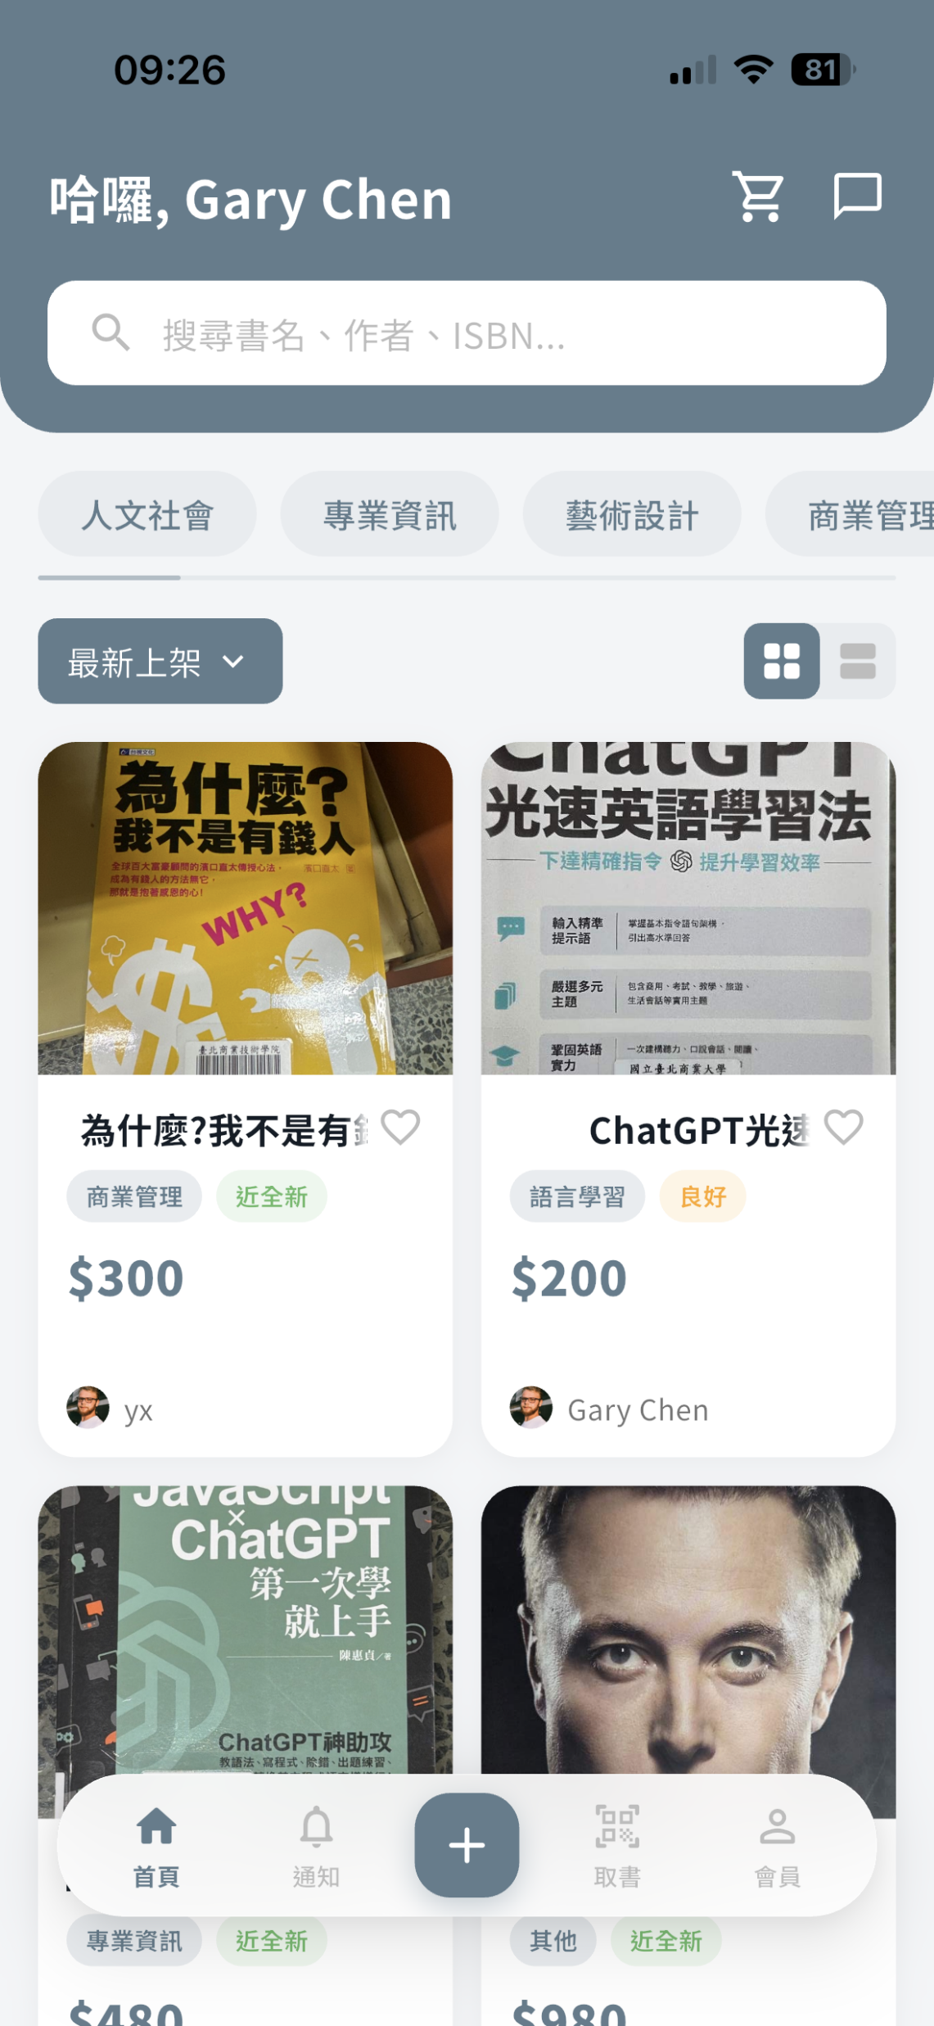
會員註冊與登入
SIGNUP & LOGIN
SCREEN 01
SCREEN 02
SCREEN 03
SCREEN 04
註冊與登入頁面
註冊頁面
驗證帳號密碼
成功進入首頁
20
Notes:
參考：

Slide 21
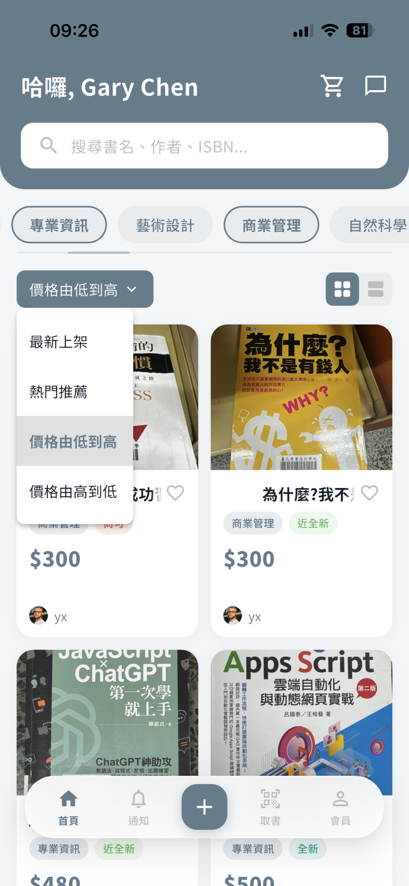
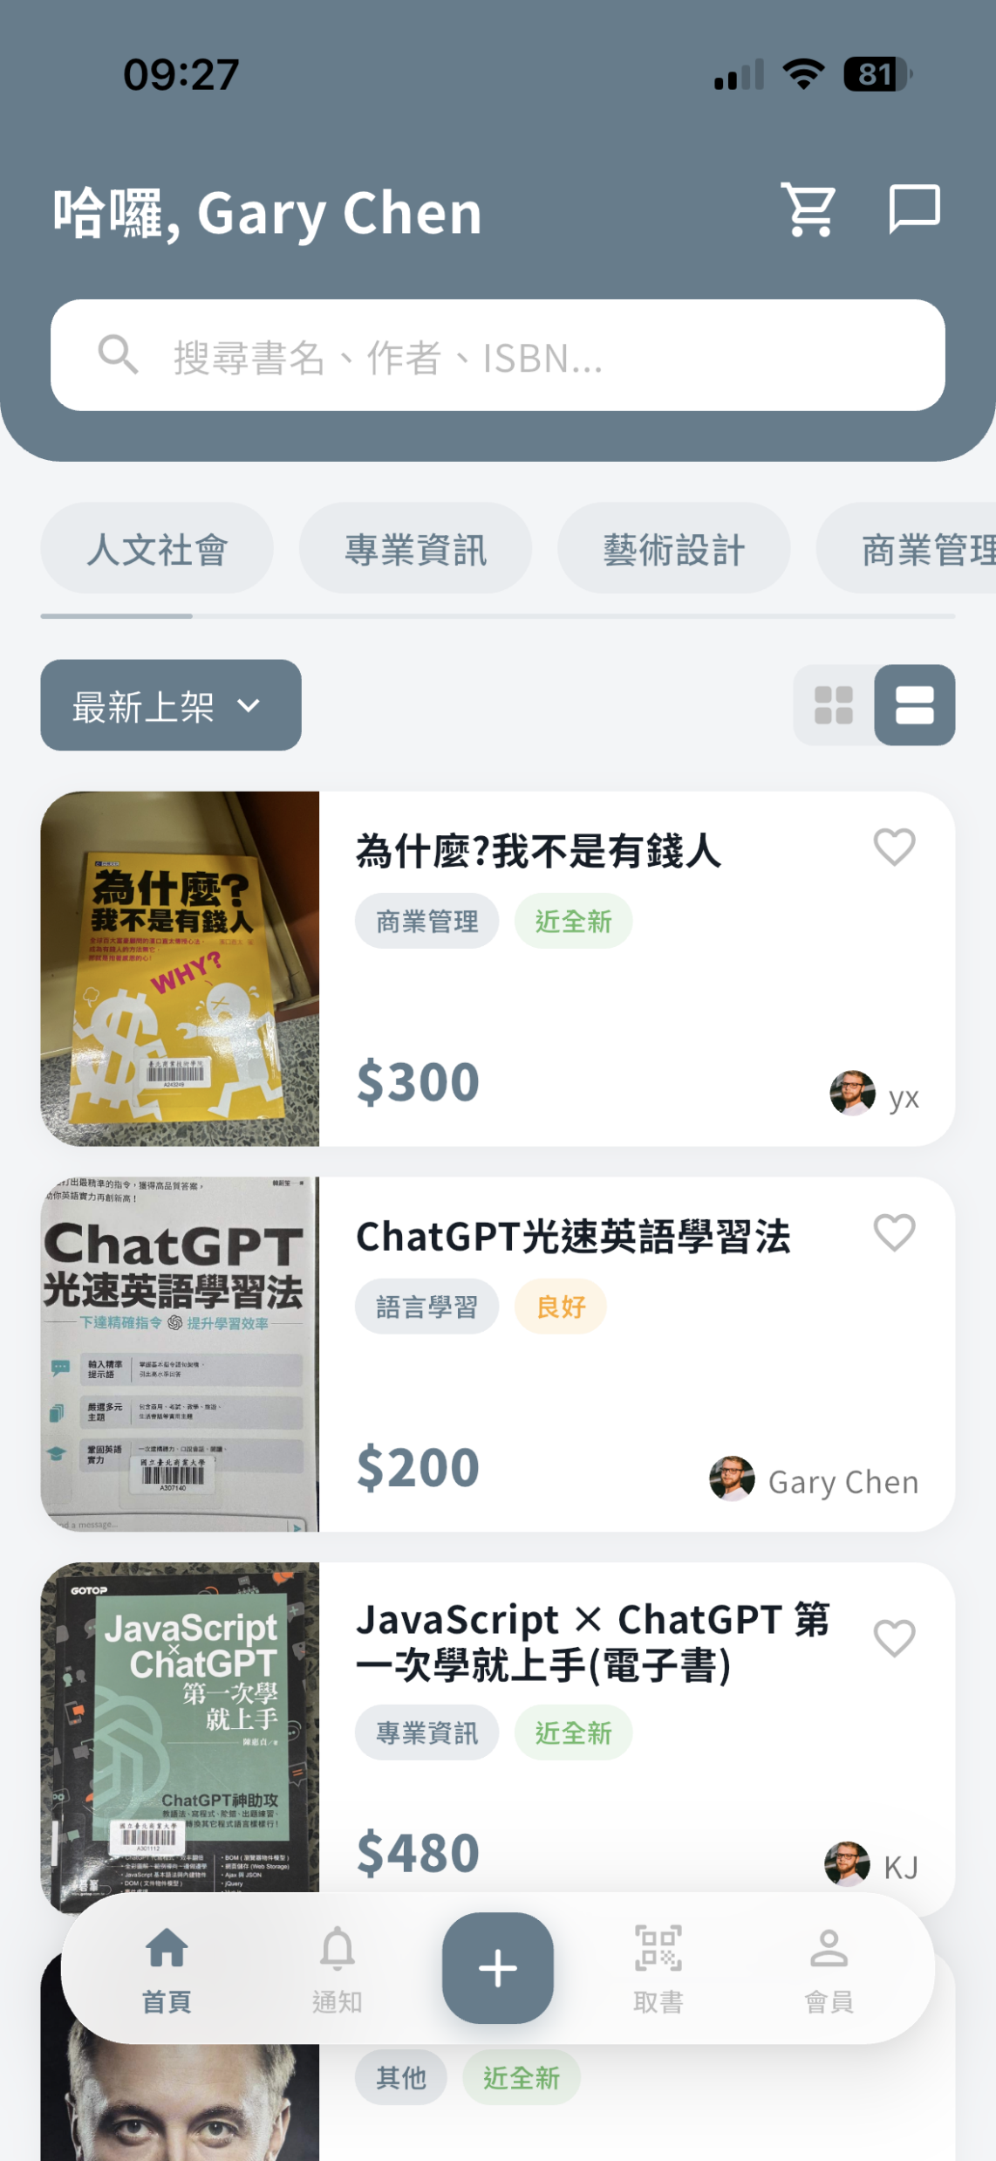
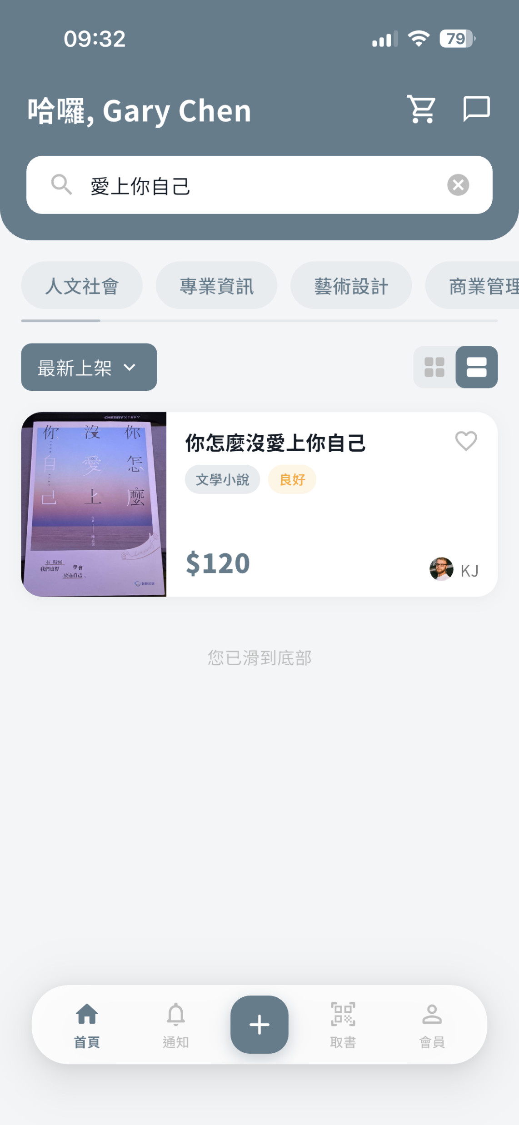
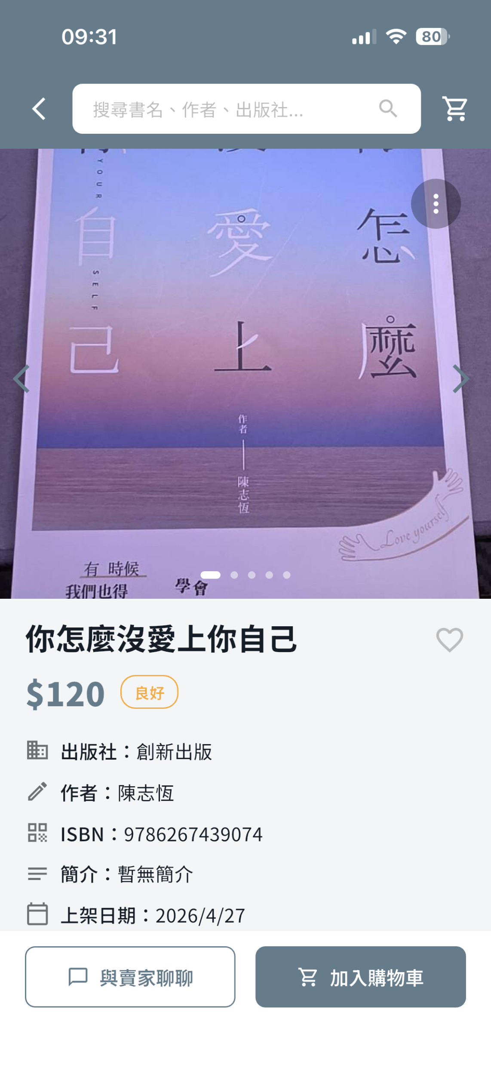
首頁
HOME
SCREEN 01
SCREEN 02
SCREEN 03
SCREEN 04
多分類過濾與排序
橫向卡片模式
搜尋書名 / 作者 / ISBN
書籍詳情頁
21
Notes:
參考：

Slide 22
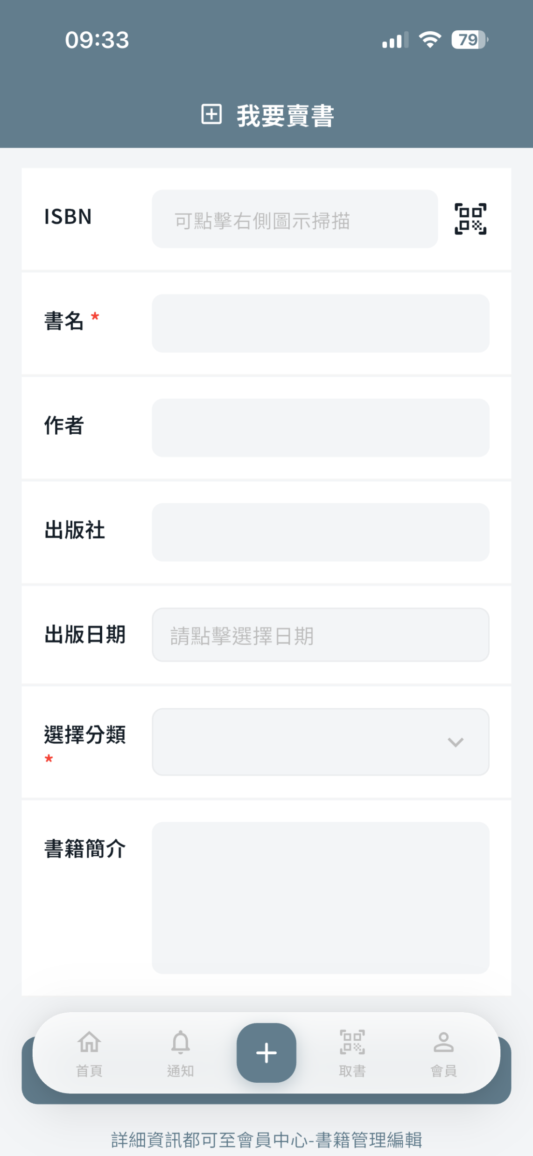
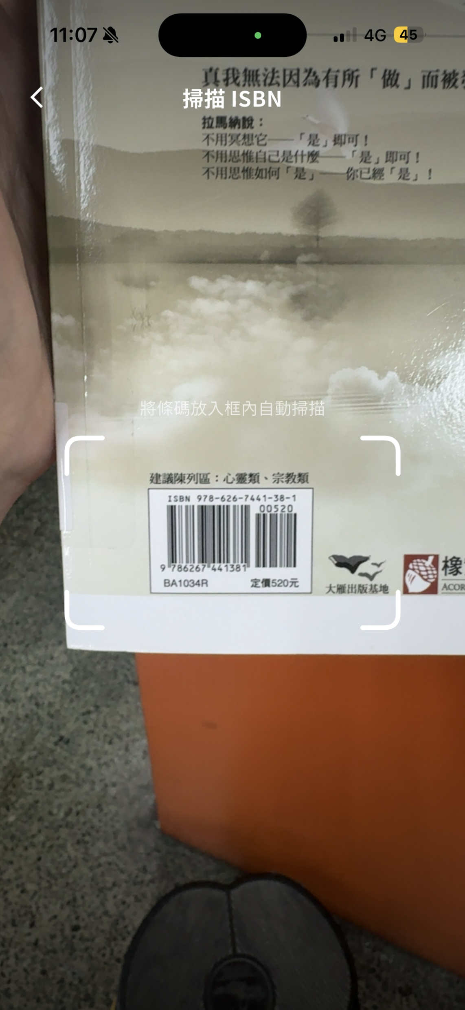
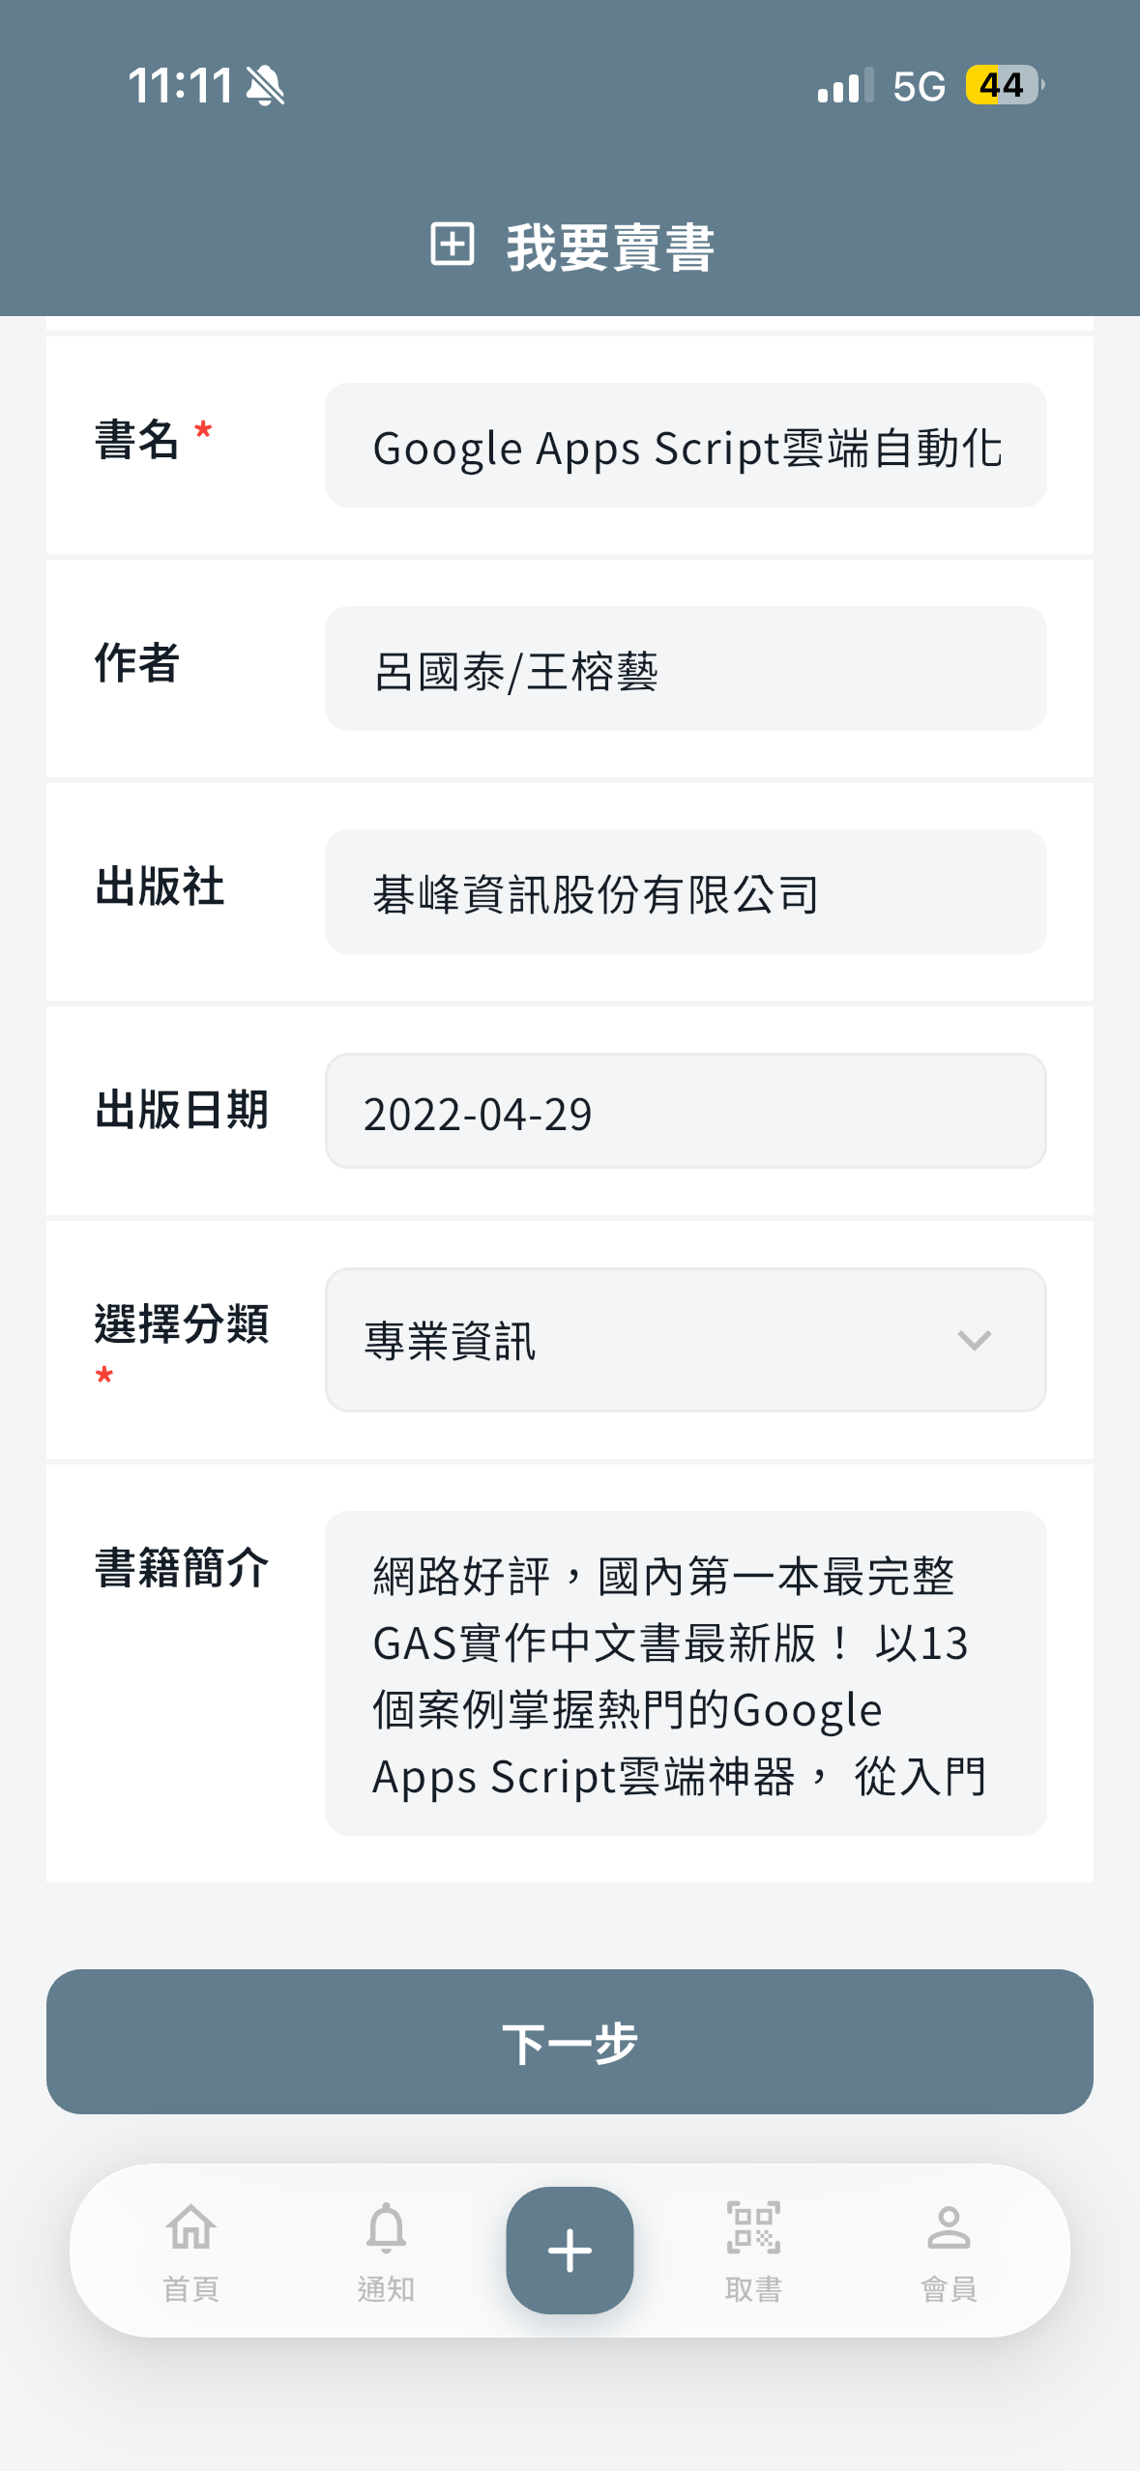
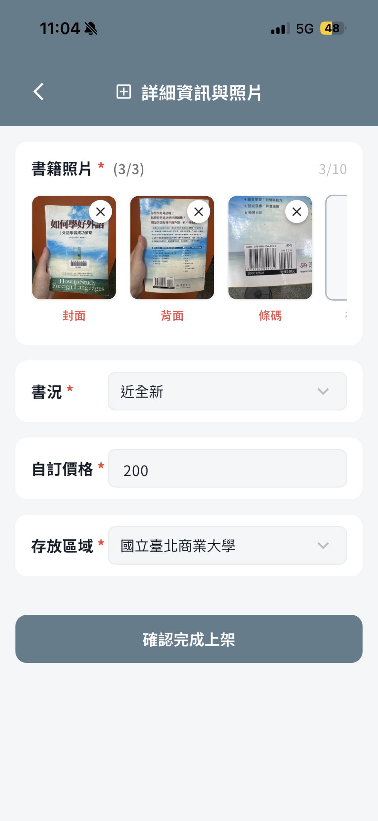
賣家上架書籍
SELLER · LIST A BOOK
SCREEN 01
SCREEN 02
SCREEN 03
SCREEN 04
上架書籍頁面
ISBN 掃碼
自動帶入書籍資訊
上傳照片與其他資訊
22
Notes:
參考：

Slide 23
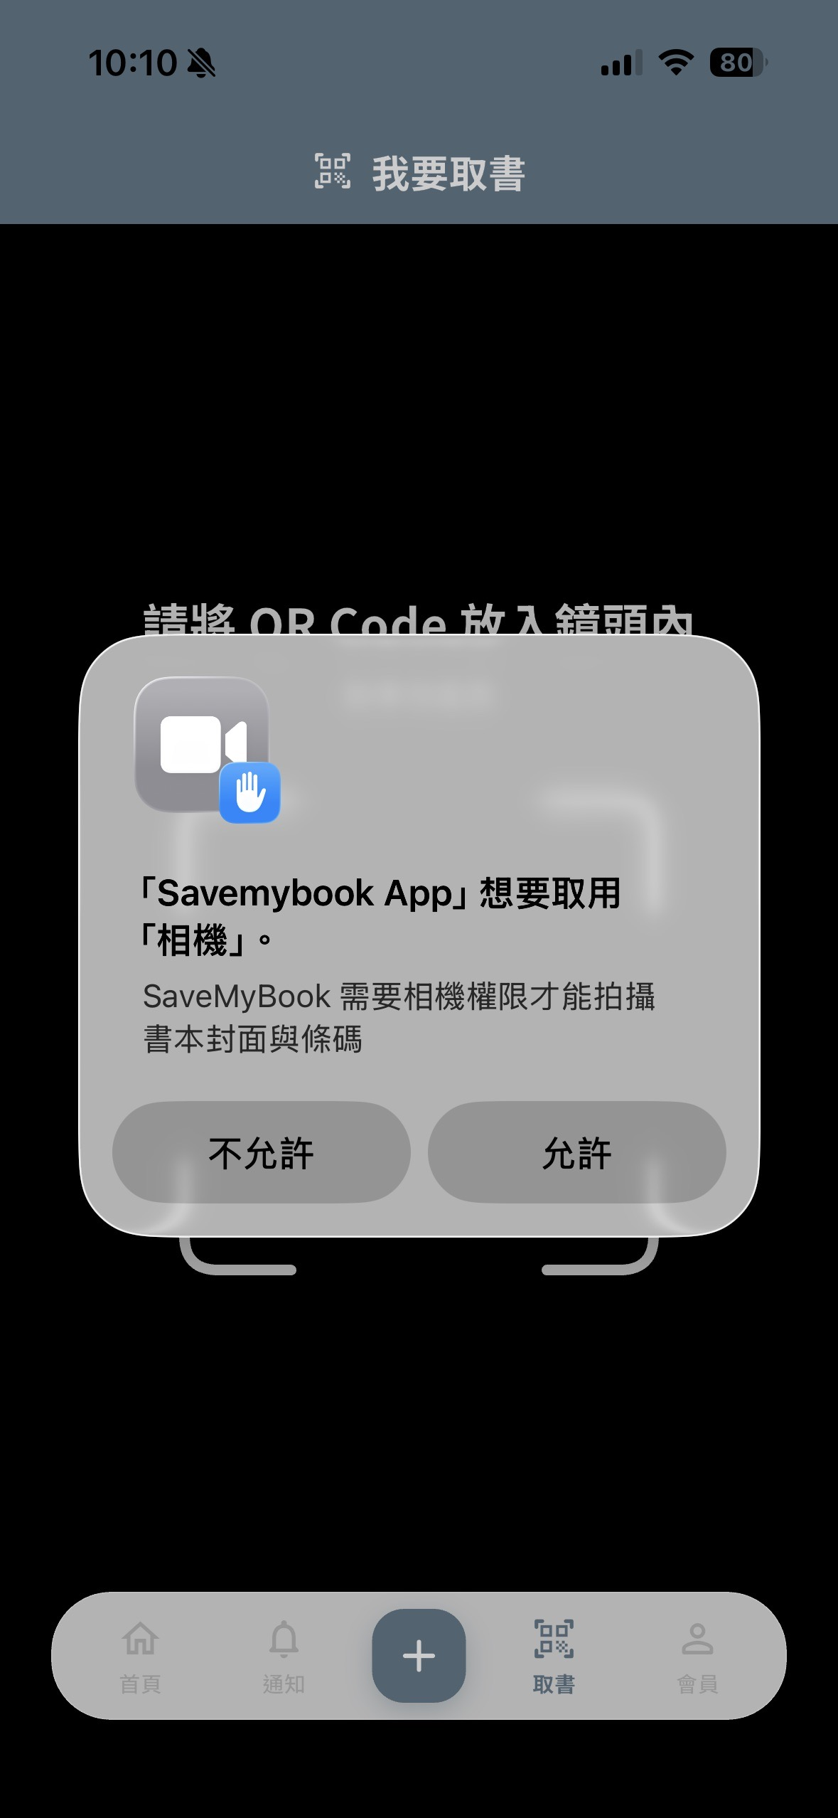
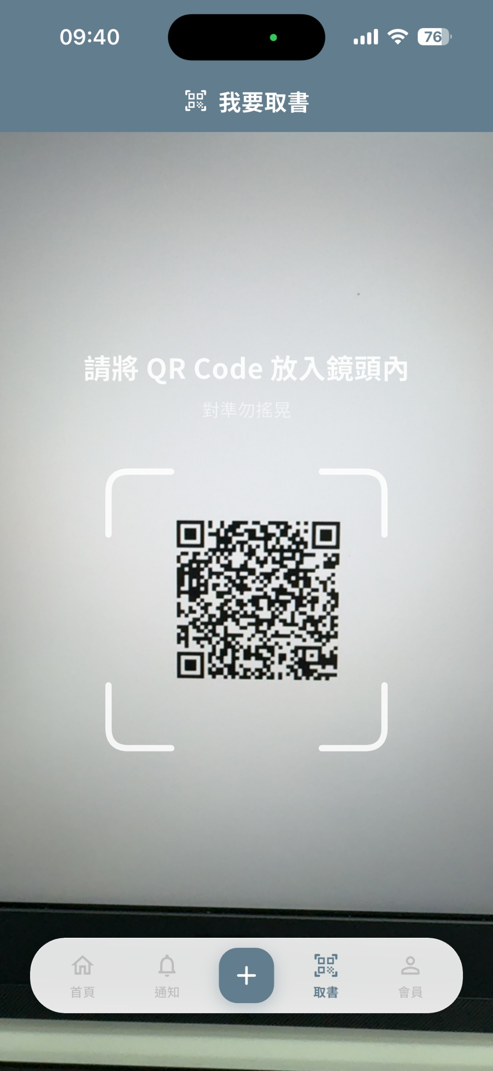
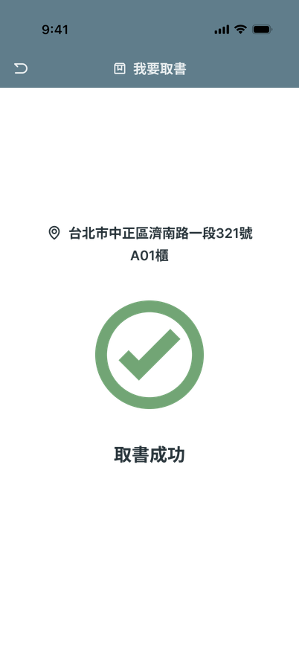
買家取書
BUYER · PICK UP
SCREEN 01
SCREEN 02
SCREEN 03
SCREEN 04
底部導覽列點選取書
請求相機權限
QR Code 掃碼
顯示取書成功
23
Notes:
參考：

Slide 24
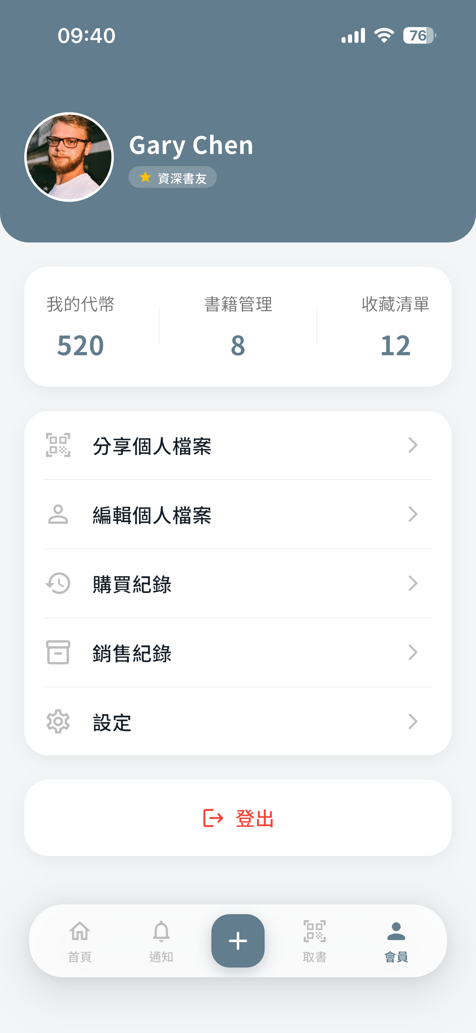
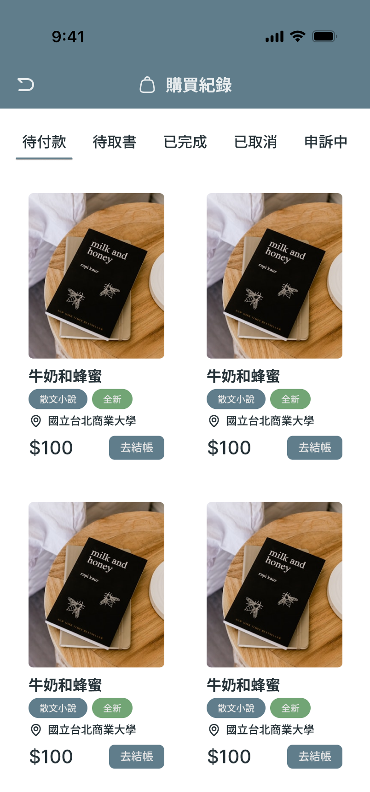
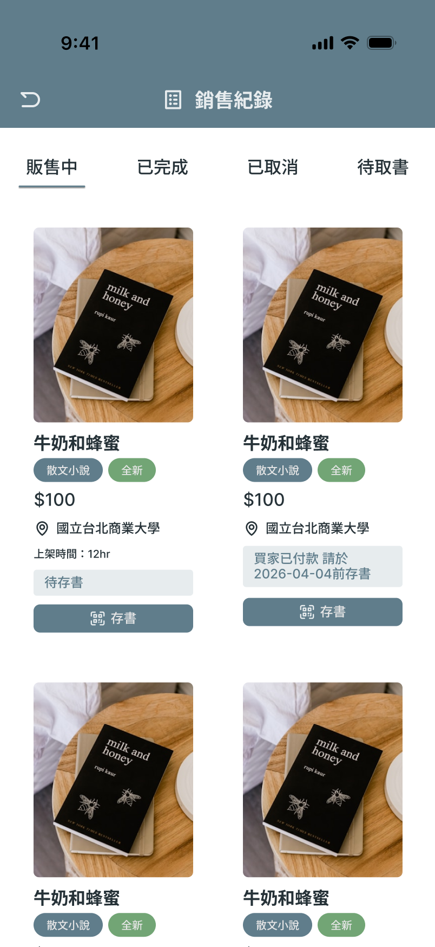
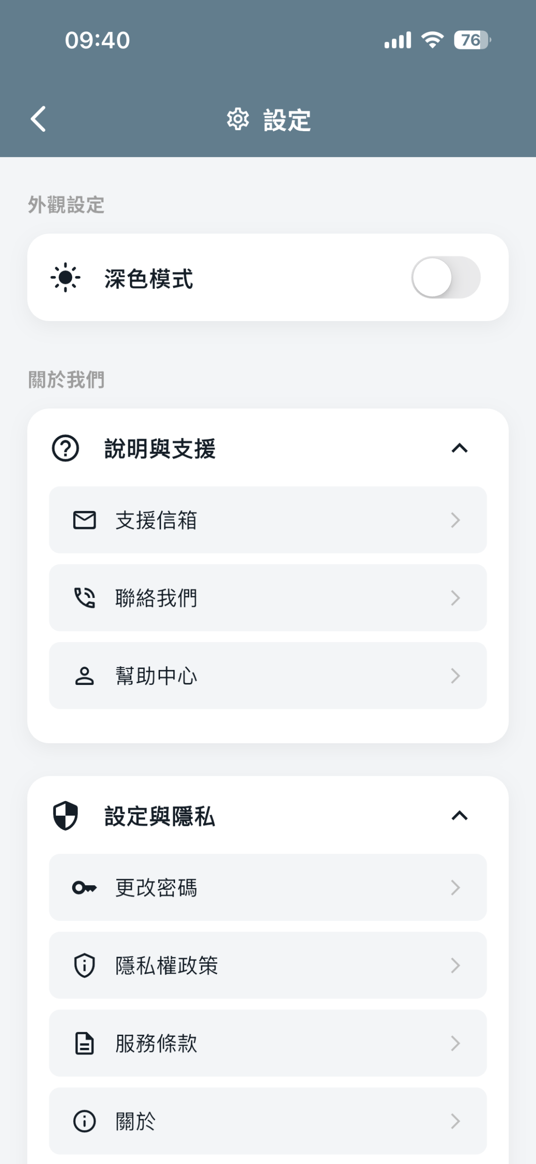
會員中心
MEMBER CENTER
SCREEN 01
SCREEN 02
SCREEN 03
SCREEN 04
會員中心頁面
買家購買紀錄
賣家銷售紀錄
設定頁面
24
Notes:
參考：

Slide 25
04
交易爭議處理機制
報告人｜陳秉鴻

Slide 26
三道防線
THREE-LAYER SAFEGUARD
為解決二手書最常見的「書況不符」問題， 系統設計三道防線，確保交易公平。
01
02
03
上架強制規範
現場開櫃驗收
第三方仲裁
上傳封面、封底與 ISBN 碼
作為爭議發生時之原始憑據
系統自動雜湊圖檔，防偽造
取書後 App 彈出確認視窗
書況不符可申請爭議
交易金額鎖定於平台託管帳戶
管理端比對上架照片與現場紀錄
判定為隱瞞書況則全額退款
三次違規者將處以停權
26
Notes:
參考：主簡報69
為解決二手書最常見的「書況不符」問題， 系統設計三道防線，將糾紛從「主觀爭議」轉為「客觀比對」，確保交易公平。

Slide 27
05
硬體架構與實體展示
報告人｜許凱俊

Slide 28
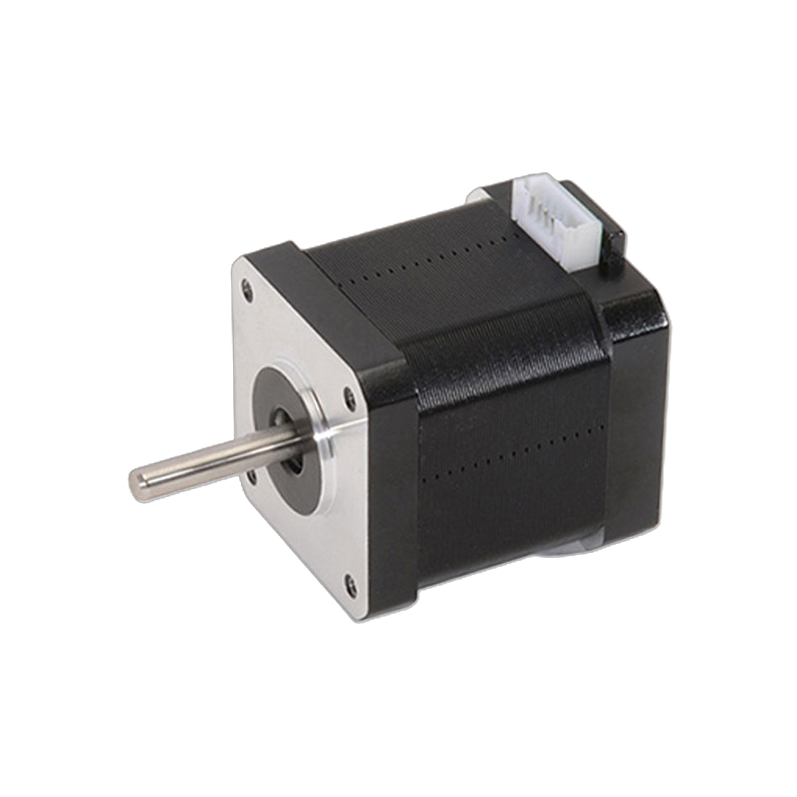
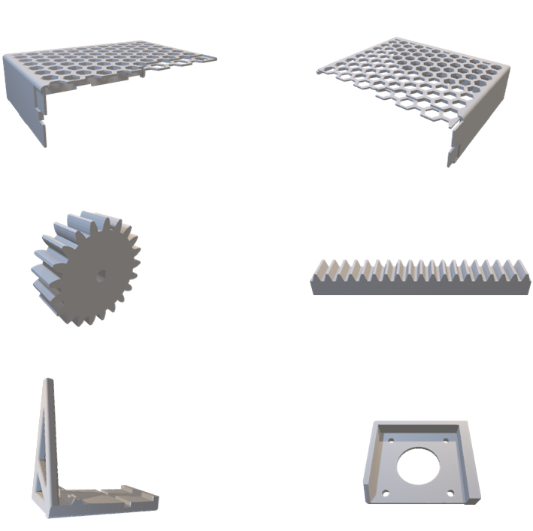
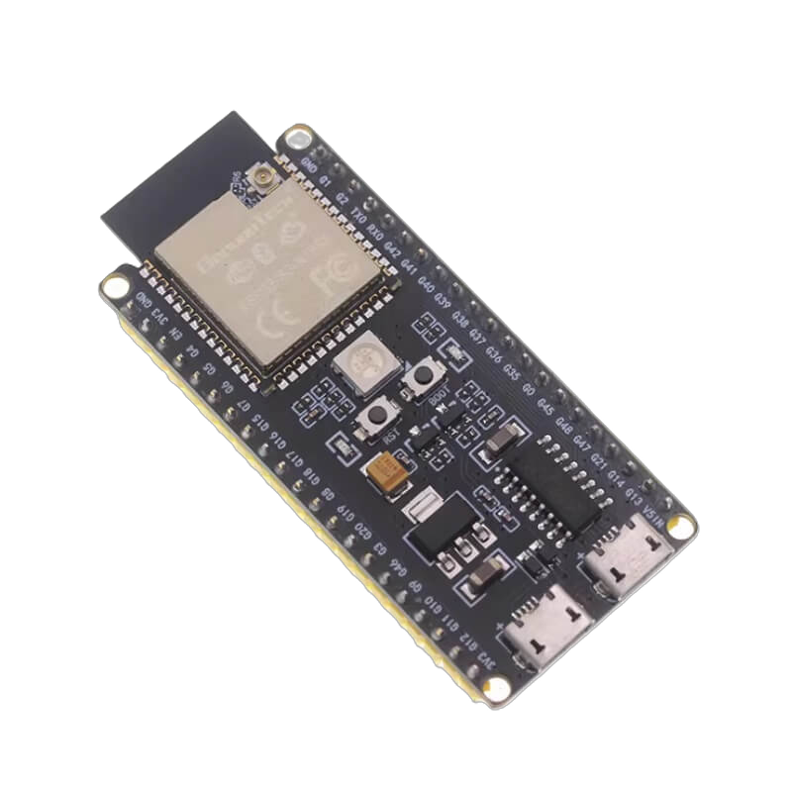
硬體核心元件
CORE COMPONENTS
圖 / 台灣物聯科技
圖 / 祥貿科技
ESP32-S3
Nema 17 步進馬達
3D 列印機構件
具備 Wi-Fi / BLE、雙核 240 MHz
搭配 TMC2209 驅動器
SolidWorks 設計、Bambu Studio 切片
28
Notes:
參考：主簡報59

Slide 29


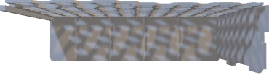
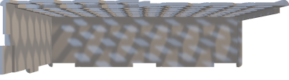


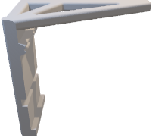
3D模型與機構
3D MODEL
整體組合
主體上半
主體下半
齒輪
齒條
L型支架
馬達座
29
Notes:
參考：3D模型11

Slide 30
06
後續規劃
報告人｜許凱俊

Slide 31
後續規劃
ROADMAP
專利申請
就書櫃結構機構
申請新型專利
區塊鏈實作
盈利模式
導入代幣化交易
並將交易紀錄上鏈
場域擴充
廣告置入與
交易手續費等
與更多學校及
公共場域合作
APP上架
於 Google Play 與App Store 正式上架
31
Notes:
參考：主簡報381、362
系統將朝技術深化、場域擴張、商業化三個方向持續推進。

Slide 32
感謝聆聽
Thank You
Notes:
參考：動態排版8

